Slide 1



FAKTUR PAJAK
PERATURAN DIREKTUR JENDERAL PAJAK
PER-03/PJ/2022
www.pajak.go.id

Slide 2




Latar Belakang dan Tujuan
PER-24/PJ/2012, PER-58/PJ/2010, KEP-754/PJ/2001 → Era Kertas
Beberapa ketentuan dalam regulasi existing masih mengatur hal-hal yang bersifat manual dan belum terotomasi sehingga tidak relevan lagi dengan kondisi existing dan era digital saat ini.
Tumpang Tindih Regulasi
Saat ini, terdapat 4 (empat) regulasi terpisah di level Perdirjen yang mengatur mengenai Faktur Pajak (PER-24/2012, PER-16/2014, PER-58/PJ/2010, dan KEP-754/PJ/2001) sehingga perlu dilakukan simplifikasi menjadi 1 (satu) Perdirjen yang bersifat komprehensif.
Permasalahan di Lapangan
Regulasi existing masih belum dapat menyelesaikan permasalahan di lapangan yang terkait dengan Faktur Pajak sehingga perlu dilakukan penyesuaian untuk mengurangi/mengeliminasi sengketa-sengketa perpajakan yang seharusnya tidak perlu terjadi.
Penyelarasan dengan Peraturan di Atasnya
Beberapa ketentuan dalam regulasi existing tidak sesuai lagi dengan peraturan di level yang lebih tinggi (UU Nomor 11 Tahun 2020, PP Nomor 9 Tahun 2021, dan PMK Nomor 18/PMK.03/2021) sehingga perlu dilakukan penyelarasan dengan peraturan di atasnya tersebut.
Memberikan Kepastian Hukum dan Kemudahan
Perlu memberikan pedoman teknis dalam pelaksanaan PMK-18/PMK.03/2021 sehingga dapat memberikan kepastian hukum dan kemudahan bagi PKP dalam membuat dan mengadministrasikan Faktur Pajak.
www.pajak.go.id

Slide 3

Peta Regulasi Faktur Pajak Sebelum PER-03/PJ/2022
UU PPN
Pasal 13 (8)
Pasal 13 (5a)
Pasal 16E
Pasal 13 (6)
Direktur Jenderal Pajak
Menteri Keuangan
Direktur Jenderal Pajak
PMK-18/PMK.03/2021
(Pasal 69 s.d. Pasal 82)
PMK-120/PMK.03/2019
KEP-754/PJ/2001
PER-24/PJ/2012 s.t.d.t.d. PER-17/PJ/2014
PER-16/PJ/2014 s.t.d.t.d. PER-31/PJ/2017
PER-58/PJ/2010
PER-17/PJ/2019
PER-16/PJ/2021
Konfirmasi
Faktur Pajak
Faktur Pajak
(Kertas)
e-Faktur
(Elektronik)
Faktur Pajak
PKP Pedagang Eceran
Faktur Pajak Khusus
VAT Refund
Dokumen Tertentu
Yang Dipersamakan dengan Faktur Pajak
www.pajak.go.id

Slide 4











Pokok-Pokok Perubahan
Pencantuman NIK/nomor paspor
e-Faktur atas penyerahan kepada pembeli orang pribadi, harus mencantumkan NPWP atau NIK/nomor paspor.
Aplikasi e-Faktur H2H
Aplikasi e-Faktur Host-to-Host hanya untuk PJAP
Pengisian jenis barang dalam Faktur Pajak
Jenis barang untuk penyerahan BKP berupa kendaraan bermotor baru minimal diisi merek, tipe, varian, dan nomor rangka.
Jenis barang untuk penyerahan BKP berupa tanah dan/atau bangunan minimal diisi alamat lengkap.
Pembatasan waktu upload e-Faktur
e-Faktur harus di-upload paling lambat tanggal 15 bulan berikutnya setelah tanggal pembuatan e-Faktur.
15
Pengaturan kembali Faktur Penjualan
Faktur Penjualan merupakan e-Faktur sepanjang di-upload menggunakan aplikasi e-Faktur Host-to-Host dan memperoleh persetujuan DJP.
Transaksi dalam mata uang asing
Dikonversi dengan kurs KMK yang berlaku pada saat Faktur Pajak seharusnya dibuat.
Cap/keterangan fasilitas PPN dalam e-Faktur
Pembubuhan cap/keterangan mengenai fasilitas PPN/PPnBM dilakukan melalui aplikasi e-Faktur.
Pemberian Nomor Seri Faktur Pajak
Pemberian NSFP dengan jumlah tertentu.
NSFP digunakan untuk pembuatan Faktur Pajak mulai tanggal surat pemberian NSFP.
Pengaturan kembali Faktur Pajak PKP PE
Pengaturan mengenai Faktur Pajak bagi PKP Pedagang Eceran disesuaikan dengan PMK-18/PMK.03/2021.
05
Kode Transaksi
Penambahan kode transaksi 05 untuk penyerahan yang PPN-nya dipungut dengan besaran tertentu cfm. Pasal 9A UU PPN.
Sengketa pajak terkait dengan Pajak Masukan
PKP pembeli dapat mengkreditkan Pajak Masukan yang Faktur Pajaknya “tidak lengkap” cfm. PER-24/PJ/2012 karena kesalahan PKP penjual yang di luar kuasa PKP pembeli.
Pengaturan kembali penanda tangan e-Faktur
Pihak yang berhak menandatangani e-Faktur ditunjuk dengan mendaftarkannya sebagai admin di aplikasi e-Faktur.
www.pajak.go.id

Slide 5

Ketentuan yang Dihapus
Pengadaan Faktur Pajak (Pasal 4 PER-24).
Faktur Pajak tidak lengkap karena NSFP ganda (Pasal 10 (1) PER-24).
Pengembalian NSFP yang tidak digunakan ke KPP (Pasal 10 (2) PER-24).
Pemberitahuan dan perubahan nama penanda tangan Faktur Pajak ke KPP (Pasal 13 (4) PER-24).
Permintaan copy Faktur Pajak dalam hal Faktur Pajak hilang (Pasal 15 PER-24).
Cetak ulang e-Faktur yang rusak/hilang (Pasal 8 PER-16).
Sudah e-Faktur
Kriteria PKP PE dari sisi penjual (Pasal 1 angka 7 PER-24, Pasal 1 PER-58)
Pengajuan Kode Aktivasi dan Password pertama kali (Pasal 8 PER-24)
Pengajuan dan pemberian Sertifikat Elektronik (Pasal 9A PER-17)
Permintaan cetak ulang surat pemberian NSFP (Pasal 9 (7) PER-24)
Kode dan nomor seri FP VAT refund (Pasal 18 PER-24)
PKP wajib e-Faktur ditetapkan dengan Kepdirjen (Pasal 1 (2) PER-16)
Rincian media elektronik penyimpanan data FP PKP PE (Pasal 6 (3) PER-58)
disesuaikan PMK-18/PMK.03/2021
mengikuti PER registrasi PKP
dapat dilihat di aplikasi e-Nofa
mengikuti PMK VAT Refund
sudah tidak relevan lagi
www.pajak.go.id

Slide 6

Pokok-Pokok Pengaturan
1
Kewajiban dan Saat Pembuatan Faktur Pajak
5
Faktur Pajak bagi PKP Pedagang Eceran
9
Keadaan Tertentu
Persyaratan Formal dan Material Faktur Pajak, Faktur Pajak Tidak Lengkap, Faktur Pajak Terlambat Dibuat, dan Faktur Pajak Dianggap Tidak Dibuat
2
Keterangan dalam Faktur Pajak dan Ketentuan Pengisian Keterangan dalam Faktur Pajak
6
10
Ketentuan Lain-Lain
3
Bentuk dan Tata Cara Pembuatan Faktur Pajak
7
Pelaporan Faktur Pajak
11
Ketentuan Peralihan
Tata Cara Pembetulan/Penggantian dan Pembatalan Faktur Pajak
Tata Cara Pengajuan Permintaan dan Pemberian Data e-Faktur yang Rusak/Hilang
4
8
12
Ketentuan Penutup
www.pajak.go.id

Slide 7

Kewajiban dan Saat Pembuatan Faktur Pajak
1.1
Faktur Pajak harus dibuat pada:
saat penyerahan BKP dan/atau penyerahan JKP;
saat penerimaan pembayaran dalam hal penerimaan pembayaran terjadi sebelum penyerahan BKP dan/atau JKP;
saat penerimaan pembayaran termin dalam hal penyerahan sebagian tahap pekerjaan;
saat ekspor BKP berwujud, BKP tidak berwujud, dan/atau ekspor JKP; atau
saat lain yang diatur berdasarkan PMK tersendiri.
PKP wajib membuat Faktur Pajak untuk setiap:
penyerahan BKP;
penyerahan JKP;
ekspor BKP berwujud;
ekspor BKP tidak berwujud; dan/atau
ekspor JKP.
Saat penyerahan BKP dan/atau penyerahan JKP serta saat ekspor BKP berwujud, ekspor BKP tidak berwujud, dan/atau ekspor JKP dilaksanakan berdasarkan ketentuan peraturan perundang-undangan di bidang perpajakan.
→ Pasal 17 dan Pasal 17A PP-1/2012 s.t.d.d. PP-9/2021.
NEW
www.pajak.go.id

Slide 8

Faktur Pajak Gabungan
1.2
PKP dapat membuat Faktur Pajak gabungan:
1 (satu) Faktur Pajak yang meliputi seluruh penyerahan yang dilakukan kepada pembeli BKP dan/atau penerima JKP yang sama selama 1 (satu) bulan kalender.
Harus dibuat paling lama pada akhir bulan penyerahan BKP dan/atau JKP.
Dalam hal terdapat pembayaran baik sebagian maupun seluruhnya sebelum penyerahan BKP dan/atau JKP yang diterima dalam bulan penyerahan, Faktur Pajak gabungan tetap dibuat paling lama pada akhir bulan penyerahan BKP dan/atau JKP.
Dalam hal PKP melakukan penyerahan BKP dan/atau JKP yang wajib dibuat Faktur Pajak dengan menggunakan lebih dari 1 (satu) kode transaksi, PKP dapat membuat Faktur Pajak gabungan atas penyerahan dengan kode transaksi yang sama, untuk tiap-tiap kode transaksi.
Contoh kasus pada Lampiran huruf A angka 1 PER.
NEW
PENGECUALIAN:
Faktur Pajak gabungan tidak dapat dibuat atas penyerahan BKP dan/atau JKP yang mendapat fasilitas PPN atau PPN dan PPnBM tidak dipungut sesuai dengan ketentuan yang mengatur mengenai penyerahan BKP dan/atau JKP ke dan/atau dari kawasan tertentu atau tempat tertentu.
www.pajak.go.id

Slide 9
Contoh Pembuatan Faktur Pajak Gabungan (1/2)
1.2.1
Contoh 1:
PT A yang merupakan PKP melakukan penyerahan BKP kepada PT B dan menerima pembayaran dari PT B selama bulan April 2022 sebagai berikut:
Dalam hal atas penyerahan tersebut hanya menggunakan 1 (satu) kode transaksi dan PT A memilih membuat Faktur Pajak gabungan maka PT A wajib membuat Faktur Pajak gabungan pada tanggal 30 April 2022 yang meliputi seluruh penyerahan yang dilakukan dan pembayaran uang muka yang diterima pada bulan April 2022, yaitu dengan Dasar Pengenaan Pajak sebesar Rp10.250.000,00 (Rp1.000.000,00 + Rp1.500.000,00 + Rp2.000.000,00 + Rp2.500.000,00 + Rp250.000,00 + Rp3.000.000,00).
Tanggal | Uraian | Harga Jual/ Pembayaran (Rp)
4 | Penyerahan BKP | 1.000.000
11 | Penyerahan BKP | 1.500.000
18 | Penyerahan BKP | 2.000.000
19 | Penerimaan pembayaran dari PT B atas penyerahan tanggal 4 April 2022 | 1.000.000
25 | Penyerahan BKP | 2.500.000
26 | Penerimaan pembayaran uang muka dari PT B untuk penyerahan yang akan dilakukan pada bulan Mei 2022 | 250.000
30 | Penyerahan BKP | 3.000.000
www.pajak.go.id

Slide 10
Contoh Pembuatan Faktur Pajak Gabungan (2/2)
1.2.2
Contoh 2:
PT A yang merupakan PKP melakukan penyerahan BKP kepada CV C sebagai berikut:
penjualan BKP berupa komputer pada tanggal 2, 9, 16, 23, dan 30 April 2022; dan
pemberian cuma-cuma BKP berupa keyboard dan mouse komputer pada tanggal 4, 11, 18, dan 25 April 2022.
Berdasarkan data di atas maka PT A wajib membuat Faktur Pajak dengan menggunakan kode transaksi 01 atas penyerahan (penjualan) BKP berupa komputer dan kode transaksi 04 atas penyerahan (pemberian cuma-cuma) BKP berupa keyboard dan mouse komputer. Dalam hal PT A memilih untuk membuat Faktur Pajak gabungan maka PT A wajib membuat:
1 (satu) Faktur Pajak gabungan pada tanggal 30 April 2022 dengan menggunakan kode transaksi 01 yang meliputi seluruh penyerahan BKP berupa komputer yang dilakukan pada bulan April 2022; dan
1 (satu) Faktur Pajak gabungan pada tanggal 25 April 2022 atau paling lama tanggal 30 April 2022 dengan menggunakan kode transaksi 04 yang meliputi seluruh penyerahan BKP berupa keyboard dan mouse komputer yang dilakukan pada bulan April 2022.
www.pajak.go.id

Slide 11
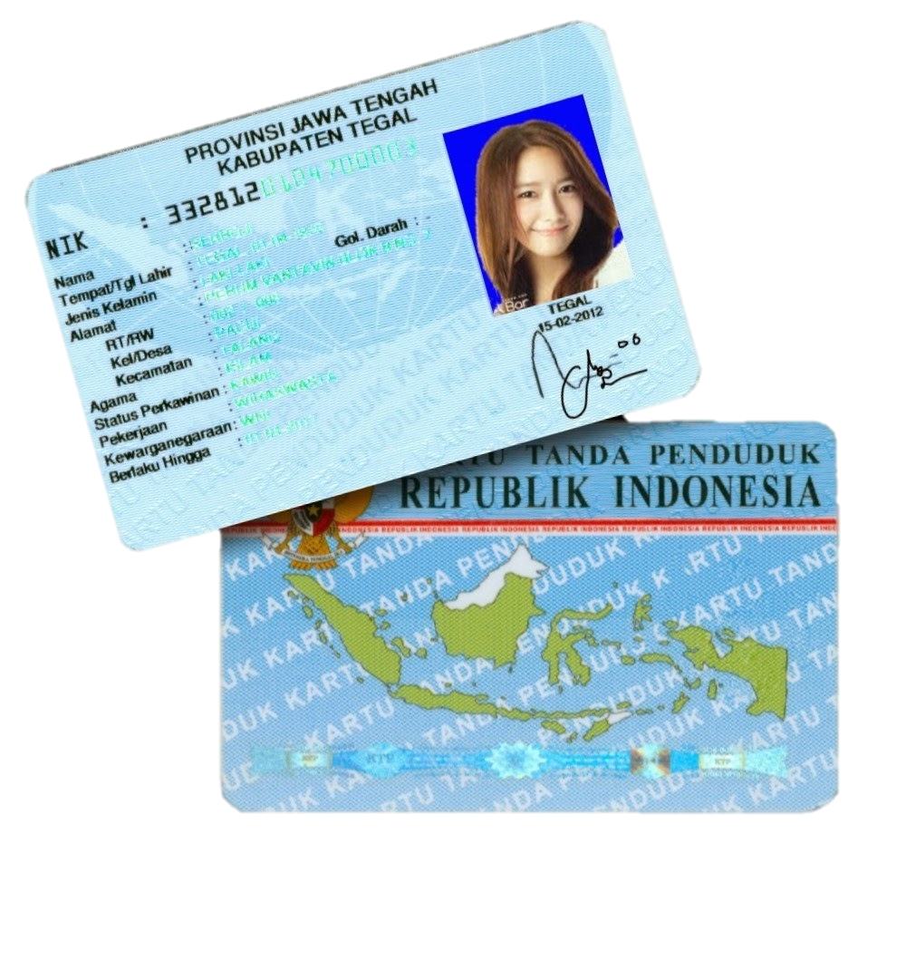
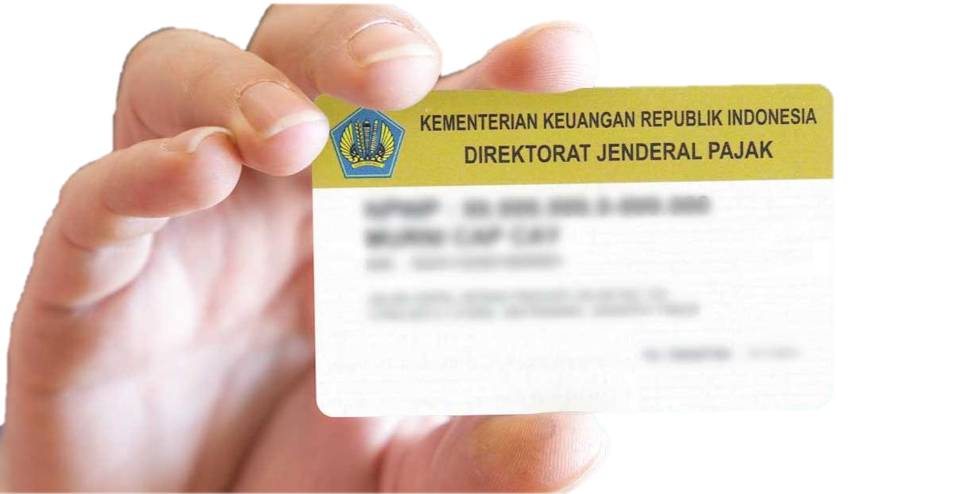
Keterangan dalam Faktur Pajak
2.1
Keterangan tentang penyerahan BKP dan/atau JKP yang harus dicantumkan dalam Faktur Pajak:
nama, alamat, dan NPWP yang menyerahkan BKP/JKP;
identitas pembeli BKP atau penerima JKP yang meliputi:
nama, alamat, dan NPWP, bagi Wajib Pajak dalam negeri badan dan instansi pemerintah;
nama, alamat, dan NPWP atau NIK, bagi subjek pajak dalam negeri orang pribadi sesuai ketentuan peraturan perundang-undangan;
nama, alamat, dan nomor paspor, bagi subjek pajak luar negeri orang pribadi; atau
nama dan alamat, bagi subjek pajak luar negeri badan atau bukan merupakan subjek pajak sebagaimana dimaksud dalam Pasal 3 UU PPh;
jenis barang atau jasa, jumlah Harga Jual atau Penggantian, dan potongan harga;
PPN yang dipungut;
PPnBM yang dipungut;
kode, nomor seri, dan tanggal pembuatan Faktur Pajak; dan
nama dan tanda tangan yang berhak menandatangani Faktur Pajak.
NEW
NIK mempunyai kedudukan yang sama dengan NPWP dalam rangka pembuatan Faktur Pajak dan pengkreditan Pajak Masukan → Pasal 19A ayat (3) PP-1/2012 s.t.d.d. PP-9/2021.
www.pajak.go.id

Slide 12

Tata Cara Pengisian Keterangan dalam Faktur Pajak (1/2)
2.2.1
Identitas PKP Penjual
Nama, alamat, dan NPWP wajib diisi sesuai dengan nama, alamat, dan NPWP yang tercantum dalam Surat Pengukuhan PKP. *)
Dalam hal nama/alamat yang tercantum dalam SKT/SPPKP berbeda dengan nama/alamat yang sebenarnya/sesungguhnya, WP harus mengajukan permohonan perubahan data berupa nama/alamat dalam SKT/SPPKP agar sesuai dengan keadaan yang sebenarnya/ sesungguhnya.
*)
Identitas Pembeli BKP/Penerima JKP
Nama, alamat, NPWP, NIK, dan nomor paspor wajib diisi sesuai dengan nama, alamat, NPWP, NIK, dan nomor paspor yang sebenarnya/sesungguhnya.
Bagi subjek pajak dalam negeri, nama dan alamat dapat diisi sesuai dengan nama dan alamat
yang tercantum dalam Surat Keterangan Terdaftar atau Surat Pengukuhan PKP. *)
Dalam hal penyerahan BKP/JKP dilakukan kepada Pembeli BKP/ Penerima JKP yang merupakan tempat dilakukannya pemusatan tempat PPN terutang, tetapi BKP/JKP dimaksud dikirim/ diserahkan ke tempat PPN terutang yang dipusatkan, berlaku ketentuan sebagai berikut:
nama dan NPWP diisi nama dan NPWP PKP tempat dilakukannya pemusatan PPN terutang; dan
alamat diisi alamat tempat PPN terutang yang dipusatkan yang menerima BKP/JKP.
Contoh pengisian alamat pada Lampiran huruf A angka 2 PER.
Jenis Barang/Jasa
Wajib diisi dengan keterangan yang sebenarnya/sesungguhnya mengenai BKP/JKP yang diserahkan.
Untuk penyerahan BKP ke Kawasan Perdagangan Bebas dan Pelabuhan Bebas → ditambah HS Code.
Untuk penyerahan BKP berupa kendaraan bermotor baru untuk dilakukan registrasi kendaraan bermotor baru sesuai ketentuan yang berlaku, PKP dealer harus mencantumkan keterangan berupa merek, tipe, varian, dan nomor rangka.
Untuk penyerahan BKP berupa tanah dan/atau bangunan diisi dengan keterangan yang paling sedikit memuat informasi berupa alamat lengkap tanah dan/atau bangunan dimaksud.
www.pajak.go.id

Slide 13


Tata Cara Pengisian Keterangan dalam Faktur Pajak (2/2)
2.2.2
Rp
Dasar Pengenaan Pajak
nilai pada jumlah Harga Jual/Penggantian/Uang Muka/Termin sebagaimana dimaksud pada angka 5 dikurangi dengan potongan harga dan uang muka yang telah diterima;
dasar pengenaan pajak berupa nilai lain sesuai dengan ketentuan peraturan perundang-undangan di bidang perpajakan; atau
nilai tertentu sesuai dengan ketentuan peraturan perundang-undangan di bidang perpajakan, yang menjadi dasar penghitungan PPN yang dipungut dan disetor dengan besaran tertentu sebagaimana diatur dalam Pasal 9A ayat (1) UU PPN.
Rp
PPN yang Dipungut
tarif PPN Pasal 7 ayat (1) UU PPN x Dasar Pengenaan Pajak; atau
besaran tertentu PPN yang dipungut berdasarkan Pasal 9A ayat (1) UU PPN.
Kode dan NSFP
Total 16 digit: 2 digit kode transaksi, 1 digit kode status, dan 13 NSFP.
01
02
03
Nama dan Penanda Tangan Faktur Pajak
Nama diisi sesuai KTP/paspor yang berlaku.
Telah didaftarkan sebagai penanda tangan Faktur Pajak pada aplikasi e-Faktur.
PKP dapat menunjuk lebih dari 1 (satu) pejabat/pegawai untuk menandatangani e-Faktur.
→ Termasuk pejabat/pegawai di cabang dalam hal PKP melakukan pemusatan tempat PPN terutang.
Tanda tangan berupa Tanda Tangan Elektronik.
www.pajak.go.id

Slide 14
Contoh Pengisian DPP dan PPN dalam Faktur Pajak
2.2.3
DPP normal:
Penyerahan garmen dengan Harga Jual sebesar Rp100.000.000,00 yang PPN-nya dipungut dengan tarif 11%.
DPP Nilai Lain:
Pemakaian sendiri BKP dengan Harga Jual sebesar Rp100.000.000,00 dan laba kotor sebesar Rp10.000.000,00 yang PPN-nya dipungut dengan tarif 11%.
Besaran Tertentu PPN:
Penyerahan kendaraan bermotor bekas dengan Harga Jual sebesar Rp100.000.000,00 yang PPN-nya dipungut dengan besaran tertentu sebesar 1,1% dari Harga Jual.
Dari ketiga contoh di atas maka pengisian DPP dan PPN dalam Faktur Pajak yaitu sebagai berikut:
Keterangan | Normal | Nilai Lain | Besaran Tertentu PPN
Harga Jual | 100.000.000 | 100.000.000 | 100.000.000
DPP | 100.000.000 | 90.000.000 | 100.000.000
PPN | 11.000.000 | 9.900.000 | 1.100.000
www.pajak.go.id

Slide 15
Kode Transaksi dalam Faktur Pajak
2.3
01
Penyerahan BKP/JKP yang PPN/PPnBM-nya dipungut oleh PKP yang melakukan penyerahan BKP/JKP.
Penyerahan BKP/JKP kepada pemungut PPN instansi pemerintah yang PPN/PPnBM-nya dipungut oleh instansi pemerintah.
Penyerahan BKP/JKP kepada pemungut PPN lainnya (selain instansi pemerintah) yang PPN/PPnBM-nya dipungut oleh pemungut PPN lainnya.
Penyerahan BKP/JKP yang DPP-nya menggunakan nilai lain cfm. Pasal 8A ayat (1) UU PPN yang PPN/PPnBM-nya dipungut oleh PKP yang melakukan penyerahan BKP/JKP.
Penyerahan BKP/JKP yang PPN-nya dipungut dengan besaran tertentu cfm. Pasal 9A ayat (1) UU PPN oleh PKP yang melakukan penyerahan BKP/JKP.
Penyerahan lainnya yang PPN/PPnBM-nya dipungut oleh PKP yang melakukan penyerahan BKP/JKP (menggunakan tarif selain Pasal 7 ayat (1) UU PPN, penyerahan BKP kepada turis).
Penyerahan BKP/JKP yang PPN/PPnBM-nya mendapatkan fasilitas tidak dipungut atau ditanggung pemerintah.
Penyerahan BKP/JKP yang mendapatkan fasilitas dibebaskan dari pengenaan PPN/PPnBM.
Penyerahan BKP berupa aktiva yang menurut tujuan semula tidak untuk diperjualbelikan cfm. Pasal 16D UU PPN yang PPN-nya dipungut oleh PKP yang melakukan penyerahan BKP.
Urutan Prioritas Penggunaan Kode Transaksi
Kode Transaksi
02
03
Termasuk
07/08?
Ya
07/08
04
Tidak
Termasuk
02/03?
Ya
02/03
05
Tidak
06
Termasuk
06?
Ya
06
Tidak
07
Termasuk 04/05?
Ya
04/05
08
Tidak
09
01
www.pajak.go.id

Slide 16
Transaksi yang Menggunakan Mata Uang Asing
2.4
Dalam hal penyerahan BKP/JKP dilakukan dengan menggunakan mata uang asing, penghitungan PPN/PPnBM terutang harus dikonversi ke dalam satuan mata uang Rupiah menggunakan kurs yang ditetapkan dalam KMK yang berlaku pada saat Faktur Pajak seharusnya dibuat
NEW
Untuk Faktur Pajak pengganti, kurs yang digunakan yaitu kurs yang ditetapkan dalam KMK yang berlaku pada saat Faktur Pajak yang diganti pertama kali seharusnya dibuat.
www.pajak.go.id

Slide 17





Bentuk Faktur Pajak dan Aplikasinya
3.1
FAKTUR PAJAK:
berbentuk elektronik;
dibuat menggunakan aplikasi atau sistem yang disediakan dan/atau ditentukan oleh DJP; dan
dicantumkan tanda tangan elektronik.
e-Faktur
Aplikasi e-Faktur
aplikasi e-Faktur Client Desktop
aplikasi e-Faktur Web Based
aplikasi e-Faktur Host-to-Host (H2H)
H2H Penyelenggara (PJAP)
PENGECUALIAN:
Faktur Pajak atas:
penyerahan BKP/JKP kepada pembeli BKP/penerima JKP dengan karakteristik konsumen akhir cfm. Pasal 13 ayat (5a) UU PPN (eceran);
penyerahan BKP/JKP dan/atau ekspor BKP/BKP tidak berwujud/ JKP, yang bukti pungutan PPN-nya berupa dokumen tertentu yang kedudukannya dipersamakan dengan Faktur Pajak cfm. Pasal 13 ayat (6) UU PPN (dokumen tertentu); dan
penyerahan BKP kepada orang pribadi pemegang paspor luar negeri cfm. Pasal 16E UU PPN (VAT refund),
PKP di TLDDP, TPB, atau KEK wajib membuat e-Faktur atas penyerahan BKP kepada pembeli BKP di Kawasan Perdagangan Bebas dan Pelabuhan Bebas.
→ dibuat sesuai dengan peraturan terkait.
www.pajak.go.id

Slide 18
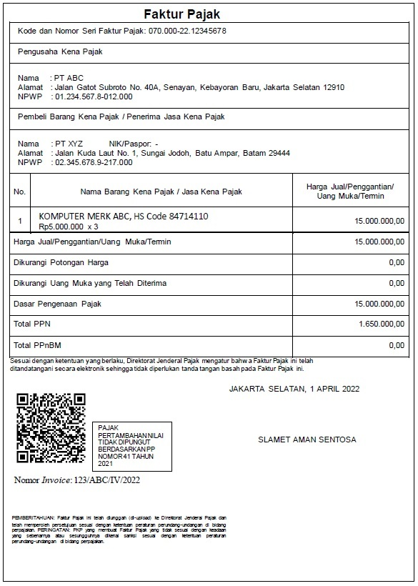

Tampilan PDF atau Cetakan Kertas e-Faktur
3.2
e-Faktur
Tidak Wajib
Dicetak
www.pajak.go.id

Slide 19
Sertifikat Elektronik dan Aktivasi Akun PKP
3.3
Syarat PKP dapat membuat e-Faktur
Memiliki:
Sertifikat Elektronik
Akun PKP yang telah diaktivasi
NSFP yang diberikan oleh DJP
Sertifikat Elektronik
Aktivasi Akun PKP
Permintaan dan pemberian Sertifikat Elektronik dilaksanakan berdasarkan PER-04/PJ/2020.
Permintaan dan pemberian keputusan aktivasi akun PKP dilaksanakan berdasarkan PER-04/PJ/2020.
Dalam hal atas permintaan aktivasi akun memenuhi syarat, Kepala KPP/KP2KP:
menyerahkan surat pemberitahuan Kode Aktivasi secara langsung kepada PKP; dan
mengirimkan Password kepada PKP melalui alamat posel (email) yang telah terdaftar di DJP.
Contoh format surat pemberitahuan Kode Aktivasi pada Lampiran huruf E PER.
www.pajak.go.id

Slide 20

Nomor Seri Faktur Pajak
3.4
Permintaan NSFP
PKP dapat mengajukan permintaan NSFP secara:
elektronik melalui laman yang disediakan/ditentukan oleh DJP (berdasarkan user manual aplikasi e-Nofa atau
langsung ke KPP/KP2KP dengan cara menyampaikan surat permintaan NSFP.
Syarat Pemberian NSFP
Memiliki Kode Aktivasi dan Password; (jika hilang/lupa, dapat mengajukan cetak ulang Kode Aktivasi/kirim ulang Password secara langsung ke KPP).
Memiliki akun PKP yang telah diaktivasi.
Telah melaporkan SPT Masa PPN untuk 3 Masa Pajak terakhir yang telah jatuh tempo.
Penggunaan NSFP
NSFP digunakan untuk pembuatan Faktur Pajak mulai tanggal surat pemberian NSFP sesuai dengan tahun peruntukan yang tercantum dalam surat pemberian NSFP.
NEW
Jumlah NSFP yang Diberikan
Paling banyak 75 NSFP, bagi PKP baru dikukuhkan, PKP yang belum pernah membuat dan melaporkan Faktur Pajak, atau PKP yang 3 Masa Pajak sebelumnya membuat dan melaporkan ≤75 Faktur Pajak.
Paling banyak 120% dari jumlah Faktur Pajak yang dibuat dan dilaporkan dalam SPT Masa PPN 3 Masa Pajak sebelumnya, bagi PKP yang 3 Masa Pajak sebelumnya membuat dan melaporkan Faktur Pajak >75 Faktur Pajak.
Jumlah tertentu, bagi PKP baru dikukuhkan, PKP pemusatan, atau PKP yang mengalami peningkatan usaha yang karena kegiatan usahanya membutuhkan NSFP dengan jumlah teretntu.
Permintaan NSFP dengan jumlah tertentu harus disampaikan langsung ke KPP/KP2KP.
Format Surat Permintaan dan Pemberian NSFP
Contoh format surat permintaan NSFP pada Lampiran huruf F PER.
Contoh format surat pemberian NSFP pada Lampiran huruf G dan huruf H PER.
NEW
NEW
www.pajak.go.id

Slide 21
Batas Waktu Upload e-Faktur
3.5
e-Faktur wajib diunggah (di-upload) menggunakan aplikasi e-Faktur untuk memperoleh persetujuan DJP.
e-Faktur yang tidak memperoleh persetujuan DJP
→ BUKAN FAKTUR PAJAK
UPLOAD
PALING LAMBAT
TANGGAL 15
BULAN BERIKUTNYA
setelah tanggal e-Faktur
Syarat untuk memperoleh persetujuan DJP:
NSFP yang digunakan untuk penomoran e-Faktur merupakan NSFP yang diberikan oleh DJP; dan
e-Faktur diunggah (di-upload) dalam jangka waktu paling lambat tanggal 15 bulan berikutnya setelah tanggal pembuatan e-Faktur.
Contoh kasus pada Lampiran huruf A angka 3 PER
www.pajak.go.id

Slide 22
Contoh Kasus Batas Waktu Upload e-Faktur
3.5.1
Contoh 1:
PT H yang merupakan PKP melakukan penyerahan BKP pada tanggal 11 April 2022. PT H membuat e-Faktur pada tanggal 11 April 2022 menggunakan aplikasi e-Faktur dengan mengisi kolom tanggal Faktur Pajak 11 April 2022. Namun, e-Faktur tersebut baru diunggah (di-upload) ke Direktorat Jenderal Pajak dengan menggunakan aplikasi e-Faktur pada tanggal 14 Mei 2022.
Dengan demikian, e-Faktur yang dibuat dan diunggah (di-upload) oleh PT H tersebut dapat diberikan persetujuan dari DJP karena diunggah (di-upload) ke DJP dalam jangka waktu paling lama tanggal 15 Mei 2022.
Contoh 2:
PT H yang merupakan PKP melakukan penyerahan BKP pada tanggal 18 April 2022. PT H membuat e-Faktur pada tanggal 18 April 2022 menggunakan aplikasi e-Faktur dengan mengisi kolom tanggal Faktur Pajak 18 April 2022. Namun, e-Faktur tersebut baru diunggah (di-upload) ke Direktorat Jenderal Pajak dengan menggunakan aplikasi e-Faktur pada tanggal 16 Mei 2022.
Dengan demikian, DJP tidak memberikan persetujuan (reject) atas e-Faktur yang diunggah (di-upload) tersebut karena diunggah (di-upload) setelah tanggal 15 Mei 2022.
→ e-Faktur yang tidak memperoleh persetujuan dari DJP (reject) tersebut bukan merupakan Faktur Pajak.
www.pajak.go.id

Slide 23
Faktur Penjualan sebagai e-Faktur
3.6
Faktur penjualan (invoice) yang diterbitkan oleh PKP termasuk dalam pengertian e-Faktur sepanjang:
dicantumkan keterangan sebagaimana dimaksud dalam Pasal 5 PER; dan
diunggah (di-upload) dengan menggunakan aplikasi e-Faktur Host-to-Host dan memperoleh persetujuan dari DJP paling lambat tanggal 15 bulan berikutnya setelah tanggal pembuatan e-Faktur.
www.pajak.go.id

Slide 24
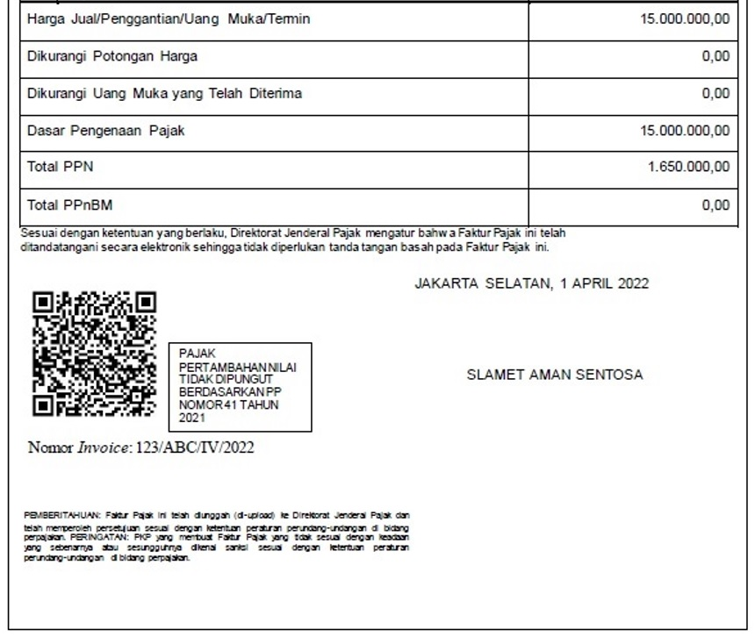
Cap/Keterangan Fasilitas PPN/PPnBM
3.7
PPN ATAU PPN & PPnBM TIDAK DIPUNGUT
Harus diberikan keterangan melalui aplikasi e-Faktur mengenai:
PPN atau PPN dan PPnBM tidak dipungut, dibebaskan, atau ditanggung pemerintah; dan
peraturan perundang-undangan di bidang perpajakan yang mendasarinya.
PPN ATAU PPN & PPnBM DIBEBASKAN
PPN ATAU PPN & PPnBM DITANGGUNG PEMERINTAH
www.pajak.go.id

Slide 25
Tata Cara Pembetulan/Penggantian Faktur Pajak
4.1
Dilakukan oleh PKP yang membuat Faktur Pajak dengan menggunakan aplikasi e-Faktur atas permintaan pembeli BKP/penerima JKP atau kemauan sendiri.
SPT Masa PPN Masa Pajak dilaporkannya Faktur Pajak yang diganti masih dapat disampaikan atau dilakukan pembetulan sesuai ketentuan.
NSFP Faktur Pajak pengganti sama dengan NSFP Faktur Pajak yang diganti.
Kode status diisi 1 (satu), kode transaksi yang digunakan sesuai peruntukan.
Tanggal Faktur Pajak pengganti yaitu tanggal pada saat Faktur Pajak pengganti dibuat.
Dalam hal PKP penjual telah melaporkan Faktur Pajak yang diganti dalam SPT Masa PPN maka PKP penjual harus melakukan pembetulan SPT Masa PPN yang bersangkutan untuk melaporkan Faktur Pajak pengganti.
Dalam hal PKP pembeli telah melaporkan Faktur Pajak yang diganti dalam SPT Masa PPN maka PKP pembeli harus melakukan pembetulan SPT Masa PPN yang bersangkutan untuk melaporkan Faktur Pajak pengganti.
Pembetulan/Penggantian
Salah dalam pengisian/penulisan sehingga tidak memuat keterangan yang benar, lengkap, dan jelas.
Dengan implementasi aplikasi e-Faktur 3.0, pelaporan e-Faktur pengganti dilakukan secara prepopulated.
www.pajak.go.id

Slide 26
Tata Cara Pembatalan Faktur Pajak
4.2
Dilakukan oleh PKP yang membuat Faktur Pajak dengan menggunakan aplikasi e-Faktur.
SPT Masa PPN Masa Pajak dilaporkannya Faktur Pajak yang dibatalkan masih dapat disampaikan atau dilakukan pembetulan sesuai ketentuan.
Dalam hal pembatalan Faktur Pajak karena terjadi pembatalan transaksi, harus didukung bukti/dokumen yang membuktikan bahwa telah terjadi pembatalan transaksi.
Dalam hal PKP penjual belum melaporkan Faktur Pajak yang dibatalkan dalam SPT Masa PPN maka PKP penjual harus tetap melaporkan Faktur Pajak yang dibatalkan tersebut dalam SPT Masa PPN dengan mencantumkan nilai DPP, PPN, dan PPnBM sebesar 0 (nol).
Dalam hal PKP penjual telah melaporkan Faktur Pajak yang dibatalkan dalam SPT Masa PPN maka PKP pembeli harus melakukan pembetulan SPT Masa PPN yang bersangkutan dengan cara melaporkan Faktur Pajak yang dibatalkan tersebut dengan mencantumkan nilai DPP, PPN, dan PPnBM sebesar 0 (nol).
Dalam hal PKP pembeli telah melaporkan Faktur Pajak yang dibatalkan dalam SPT Masa PPN maka PKP pembeli harus melakukan pembetulan SPT Masa PPN yang bersangkutan dengan cara melaporkan Faktur Pajak yang dibatalkan tersebut dengan mencantumkan nilai DPP, PPN, dan PPnBM sebesar 0 (nol).
Pembatalan
Penyerahan BKP/JKP yang transaksinya dibatalkan.
Penyerahan barang/jasa
yang seharusnya tidak dibuatkan e-Faktur.
Dengan implementasi aplikasi e-Faktur 3.0, pelaporan e-Faktur yang dibatalkan dilakukan secara prepopulated.
www.pajak.go.id

Slide 27




Faktur Pajak bagi PKP Pedagang Eceran
NEW
5.1
PKP yang melakukan penyerahan BKP/JKP kepada pembeli BKP/ penerima JKP dengan karakteristik konsumen akhir, termasuk yang dilakukan melalui PMSE, merupakan PKP Pedagang Eceran.
→ Tidak ditentukan berdasarkan KLU.
PKP Pedagang Eceran dapat membuat Faktur Pajak eceran atas penyerahan BKP/JKP kepada konsumen akhir tanpa mencantumkan identitas pembeli serta nama dan tanda tangan penjual.
Faktur Pajak eceran dapat berupa: bon kontan, faktur penjualan, segi cash register, karcis, kuitansi, atau tanda bukti penyerahan atau pembayaran lain yang sejenis
→ Dapat berbentuk elektronik.
Penyerahan
Bukan Konsumen Akhir
PKP
BKP/JKP
Termasuk melalui PMSE
BKP/JKP
Termasuk melalui PMSE
Konsumen Akhir
Faktur Pajak eceran dapat juga dibuat atas:
pemakaian sendiri BKP/JKP; dan
pemberian cuma-cuma BKP/JKP kepada konsumen akhir.
penyerahan BKP/JKP yang mendapatkan fasilitas tidak dipungut PPN atau dibebaskan dari pengenaan PPN.
Karakteristik Konsumen Akhir
pembeli barang dan/atau penerima jasa mengonsumsi secara langsung barang dan/atau jasa yang dibeli/diterima; dan
pembeli barang dan/atau penerima jasa tidak menggunakan atau memanfaatkan barang dan/atau jasa yang dibeli/diterima untuk kegiatan usaha.
www.pajak.go.id

Slide 28


Faktur Pajak bagi PKP Pedagang Eceran
NEW
5.2
PENGECUALIAN
PKP Pedagang Eceran yang melakukan penyerahan BKP tertentu atau JKP tertentu kepada Konsumen Akhir wajib membuat e-Faktur.
BKP/JKP Tertentu
Penyerahan dan penyewaan:
angkutan darat: kendaraan bermotor.
angkutan air: kapal pesiar, kapal ekskursi, kapal feri, yacht.
tanah/bangunan.
angkutan udara: pesawat terbang, helikopter, balon udara.
Penyerahan:
senjata api dan peluru senjata api.
www.pajak.go.id

Slide 29
Pembetulan/Penggantian dan Pembatalan Faktur Pajak bagi PKP Pedagang Eceran
5.3
Rp…
PKP pedagang eceran dapat melakukan pembetulan atau penggantian dan pembatalan Faktur Pajak sesuai dengan kelaziman usaha PKP pedagang eceran.
Rp 25.500,00
Rp299.000,00
Rp 32.990,00
Rp 6.500,00
Rp363.990,00
Rp400.000,00
Rp 36.010,00
www.pajak.go.id

Slide 30
Persyaratan Formal dan Material Faktur Pajak
6.1
Faktur Pajak harus memenuhi:
NEW
Persyaratan Formal
Persyaratan Material
Diisi secara benar, lengkap, dan jelas.
Berisi keterangan yang sebenarnya atau sesungguhnya mengenai penyerahan BKP dan/atau JKP, ekspor BKP berwujud, ekspor BKP tidak berwujud, ekspor JKP, impor BKP, atau pemanfaatan BKP tidak berwujud dan/atau pemanfaatan JKP dari luar Daerah Pabean di dalam Daerah Pabean
www.pajak.go.id

Slide 31


Faktur Pajak Tidak Lengkap, Terlambat Dibuat, dan Dianggap Tidak Dibuat
6.2
TIDAK LENGKAP
Tidak memenuhi persyaratan formal
TERLAMBAT DIBUAT
e-Faktur tidak mencantumkan keterangan cfm. Pasal 5 PER atau Faktur Pajak PKP pedagang eceran tidak mencantumkan keterangan cfm. Pasal 26 ayat (2) PER.
Mencantumkan keterangan yang tidak sebenarnya atau sesungguhnya.
Berisi keterangan yang tidak sesuai dengan ketentuan pengisian keterangan cfm. PER.
Tanggal yang tercantum dalam Faktur Pajak melewati saat seharusnya Faktur Pajak dibuat.
DIANGGAP TIDAK DIBUAT
Faktur Pajak dibuat setelah melewati jangka waktu 3 bulan sejak saat Faktur Pajak seharusnya dibuat.
PKP yang membuat Faktur Pajak tidak lengkap, terlambat membuat Faktur Pajak, dan/atau dianggap tidak membuat Faktur Pajak dikenai sanksi Pasal 14 ayat (4) UU KUP.
PPN yang tercantum dalam Faktur Pajak tidak lengkap dan/atau yang dianggap tidak dibuat merupakan Pajak Masukan yang tidak dapat dikreditkan.
Contoh kasus pada Lampiran huruf A angka 4, angka 5, dan angka 6 PER.
www.pajak.go.id

Slide 32
Contoh Faktur Pajak Terlambat Dibuat dan Tidak Terlambat Dibuat
6.2.1
PT I merupakan PKP yang melakukan kegiatan usaha di bidang industri (pabrikan) sepatu. Berdasarkan surat pengukuhan PKP, diketahui PT I memiliki NPWP 03.456.789.1-012.000 dan beralamat di Jalan Gatot Subroto No. 42G, Senayan, Kebayoran Baru, Jakarta Selatan 12190. Selain menjual sepatu kepada distributor, PT I juga melakukan penjualan kepada pembeli dengan karakteristik konsumen akhir melalui toko ritelnya yang bernama Toko I-Sepatu.
PT I menjual sepatu kepada distributor Tuan Ogi, warga negara Indonesia orang pribadi, yang beralamat di Jalan Gatot Subroto No. 42B, Senayan, Kebayoran Baru, Jakarta Selatan 12190. Atas penjualan sepatu tersebut, PT I membuat Faktur Pajak dengan mencantumkan identitas Pembeli BKP sebagai berikut:
Nama : Ogi
Alamat : Jalan Gatot Subroto No. 42B, Senayan, Kebayoran Baru, Jakarta Selatan 12190
NPWP : 00.000.000.0-000.000
NIK/paspor : -
Dengan demikian, PT I membuat Faktur Pajak yang diisi secara tidak lengkap karena Faktur Pajak tidak mencantumkan keterangan cfm. Pasal 5 huruf b angka 2 PER, yaitu mencantumkan NPWP 00.000.000.0-000.000, tetapi tidak mencantumkan NIK.
PT I menjual sepatu kepada distributor CV J, NPWP 72.345.678.9-012.000. Atas penjualan sepatu tersebut, PT I membuat Faktur Pajak dengan mencantumkan kode transaksi 04 pada isian kode dan NSFP. Dengan demikian, PT I membuat Faktur Pajak yang diisi secara tidak lengkap karena Faktur Pajak berisi keterangan yang tidak sesuai dengan tata cara cfm. Lampiran huruf B angka 2 huruf a angka 1) PER, yaitu mencantumkan kode transaksi 04, seharusnya kode transaksi 01.
PT I menjual sepatu kepada konsumen akhir Nyonya Fio melalui Toko I-Sepatu. Atas penjualan sepatu tersebut, PT I membuat Faktur Pajak bagi PKP pedagang eceran berupa faktur penjualan dengan mencantumkan identitas penjual BKP sebagai berikut:
Nama : PT I
NPWP : 03.456.789.1-012.000
Alamat : -
Dengan demikian, PT I membuat Faktur Pajak yang diisi secara tidak lengkap karena tidak mencantumkan keterangan cfm. Pasal 26 ayat (2) huruf a PER, yaitu tidak mencantumkan alamat PT I.
www.pajak.go.id

Slide 33
Contoh Faktur Pajak Terlambat Dibuat dan Tidak Terlambat Dibuat
6.2.2
Contoh 1:
PT K yang merupakan PKP melakukan penyerahan BKP kepada CV L yang Faktur Pajaknya seharusnya dibuat pada tanggal 12 April 2022. PT K membuat Faktur Pajak pada tanggal 13 April 2022 dengan mengisi kolom tanggal Faktur Pajak 13 April 2022. Faktur Pajak tersebut merupakan Faktur Pajak yang terlambat dibuat.
PT K dikenai sanksi administratif sesuai dengan Pasal 14 ayat (4) Undang-Undang KUP.
Dalam hal CV L merupakan PKP maka PPN yang tercantum dalam Faktur Pajak tersebut merupakan Pajak Masukan yang dapat dikreditkan sepanjang memenuhi ketentuan pengkreditan Pajak Masukan sesuai dengan ketentuan peraturan perundang-undangan di bidang perpajakan.
Contoh 2:
Berdasarkan Contoh 1 pada slide 3.5.1:
PT H melakukan penyerahan BKP pada tanggal 11 April 2022, membuat e-Faktur dengan mengisi kolom tanggal Faktur Pajak 11 April 2022, dan mengunggah (meng-upload) ke DJP dengan menggunakan aplikasi e-Faktur pada tanggal 14 Mei 2022. e-Faktur tersebut diberikan persetujuan dari DJP.
Faktur Pajak yang dibuat oleh PT H tersebut bukan merupakan Faktur Pajak yang terlambat dibuat karena meskipun diunggah (di-upload) ke DJP dan memperoleh persetujuan dari DJP pada tanggal 14 Mei 2022, tetapi tanggal pembuatan Faktur Pajak yang tercantum dalam Faktur Pajak tersebut sama dengan tanggal saat Faktur Pajak seharusnya dibuat, yaitu tanggal 11 April 2022.
www.pajak.go.id

Slide 34
Contoh Faktur Pajak Dianggap Tidak Dibuat
6.2.3
CV M yang merupakan PKP melakukan penyerahan BKP kepada PT N yang Faktur Pajaknya seharusnya dibuat pada tanggal 20 April 2022. Namun, tanggal pembuatan Faktur Pajak yang tercantum dalam Faktur Pajak yaitu 20 Juli 2022.
Dengan demikian, Faktur Pajak tersebut merupakan Faktur Pajak yang dianggap tidak dibuat karena dibuat setelah melewati jangka waktu 3 (tiga) bulan sejak saat Faktur Pajak seharusnya dibuat, yaitu setelah melewati tanggal 19 Juli 2022.
CV M dikenai sanksi administratif sesuai dengan Pasal 14 ayat (4) Undang-Undang KUP.
Dalam hal PT N merupakan PKP maka PPN yang tercantum dalam Faktur Pajak tersebut merupakan Pajak Masukan yang tidak dapat dikreditkan.
www.pajak.go.id

Slide 35
Kewajiban Pelaporan Faktur Pajak
7
NEW
PKP yang membuat Faktur Pajak wajib melaporkan Faktur Pajak dalam SPT Masa PPN pada Masa Pajak yang sama dengan tanggal pembuatan Faktur Pajak.
Tata cara pelaporan Faktur Pajak dilaksanakan berdasarkan ketentuan yang mengatur mengenai SPT Masa PPN.
→ PER-29/PJ/2015.
PKP yang tidak memenuhi kewajiban melaporkan Faktur Pajak dikenai sanksi sesuai dengan ketentuan peraturan perundang-undangan di bidang perpajakan.
www.pajak.go.id

Slide 36




Permintaan & Pemberian Data e-Faktur yang Rusak/Hilang
8
Penyampaian Permintaan
Permintaan disampaikan secara online atau langsung ke KPP.
Contoh format surat permintaan pada Lampiran huruf L PER.
Data e-Faktur yang Diminta
Terbatas pada e-Faktur yang telah dibuat, di-upload, dan memperoleh persetujuan DJP.
Penyelesaian
KPP memberikan data e-Faktur yang diminta, secara langsung paling lama 20 hari kerja.
www.pajak.go.id

Slide 37

Keadaan Tertentu
9
KEADAAN TERTENTU:
Peperangan, kerusuhan, revolusi, bencana alam, pemogokan, kebakaran, dan sebab lainnya di luar kuasa PKP, yang ditetapkan oleh Direktur Jenderal Pajak.
Dalam keadaan tertentu, PKP diperkenankan membuat Faktur Pajak berbentuk kertas (hardcopy).
Format dan tata cara penggunaan kode dan NSFP untuk Faktur Pajak berbentuk kertas (hardcopy) sama dengan format dan tata cara penggunaan kode dan NSFP sebagaimana tercantum dalam Lampiran huruf B PER, kecuali ditetapkan lain oleh Direktur Jenderal Pajak.
Faktur Pajak berbentuk kertas (hardcopy) dibuat paling sedikit untuk pembeli BKP/penerima JKP dan arsip PKP penjual.
Dalam hal terjadi keadaan tertentu dan terhadap Faktur Pajak perlu dilakukan pembetulan atau penggantian, Faktur Pajak pengganti dibuat berbentuk kertas (hardcopy).
Dalam hal keadaan tertentu telah berakhir, data Faktur Pajak dalam bentuk kertas (hardcopy) wajib direkam dan di-upload menggunakan aplikasi e-Faktur untuk memperoleh persetujuan DJP.
Dalam hal terjadi keadaan tertentu dan terhadap Faktur Pajak perlu dilakukan pembatalan, pembatalan Faktur Pajak direkam pada aplikasi e-Faktur pada saat keadaan tertentu ditetapkan telah berakhir oleh Direktur Jenderal Pajak.
Batas waktu upload e-Faktur paling lambat tanggal 15 bulan berikutnya tidak berlaku.
Contoh format Faktur Pajak dalam bentuk kertas (hardcopy) pada Lampiran huruf M PER.
www.pajak.go.id

Slide 38
Ketentuan Lain-Lain
10
1
e-Faktur yang telah diunggah (di-upload) ke DJP dengan menggunakan aplikasi e-Faktur dan telah memperoleh persetujuan dari DJP merupakan Faktur Pajak yang dibuat oleh PKP.
2
Pengkreditan Pajak Masukan
PPN yang tercantum dalam e-Faktur atau dokumen tertentu yang kedudukannya dipersamakan dengan Faktur Pajak merupakan Pajak Masukan yang dapat dikreditkan oleh PKP pembeli sepanjang PPN dimaksud:
bukan merupakan PPN atas pengeluaran cfm. Pasal 9 ayat (8) UU PPN; dan
tercantum dalam Faktur Pajak yang memenuhi persyaratan formal dan material cfm. Pasal 13 ayat (9) UU PPN.
3
Pengujian Pajak Masukan
Pengkreditan Pajak Masukan oleh PKP pembeli tidak tergantung pada pelaporan e-Faktur atau dokumen tertentu yang kedudukannya dipersamakan dengan Faktur Pajak dalam SPT Masa PPN PKP penjual.
Untuk mengetahui pelaporan PKP penjual dilakukan menggunakan aplikasi/ data/informasi dalam sistem informasi DJP.
Tidak perlu konfirmasi PK-PM ke KPP tempat PKP penjual dikukuhkan.
→ KEP-754/PJ/2001 dicabut.
www.pajak.go.id

Slide 39

Ketentuan Peralihan
11
Pajak Masukan Dapat Dikreditkan
PPN yang tercantum dalam Faktur Pajak yang dibuat berdasarkan PER-24/PJ/2012, yang:
mencantumkan alamat pembeli yang berbeda dengan alamat yang tercantum dalam SPPKP pembeli, sepanjang alamat dimaksud merupakan alamat yang sebenarnya/sesungguhnya;
dibuat sebelum implementasi aplikasi e-Faktur dan menggunakan NSFP selain yang diberikan oleh DJP;
dibuat sebelum implementasi aplikasi e-Faktur dan menggunakan NSFP ganda;
dibuat sebelum implementasi aplikasi e-Faktur dan tanggal pembuatannya mendahului tanggal surat pemberian NSFP; dan/atau
ditandatangani oleh PKP orang pribadi atau pejabat/pegawai yang berhak menandatangani Faktur Pajak atau e-Faktur, tetapi tidak diberitahukan atau terlambat diberitahukan ke KPP.
Aplikasi e-Faktur H2H Pengguna
Aplikasi e-Faktur H2H cfm. Pasal 1A ayat (2) huruf a PER-16/PJ/2014, tetap dapat digunakan sampai dengan dicabutnya Kepdirjen penetapan sebagai PKP yang menggunakan aplikasi e-Faktur H2H.
www.pajak.go.id

Slide 40




Ketentuan Penutup
12
Perdirjen Faktur Pajak
Mulai Berlaku pada Tanggal
1 APRIL 2022
Ketentuan yang dicabut dan dinyatakan tidak berlaku:
01
PER-24/PJ/2012 s.t.d.t.d. PER-04/PJ/2020
Bentuk, Ukuran, Tata Cara Pengisian Keterangan, Prosedur Pemberitahuan dalam rangka Pembuatan, Tata Cara Pembetulan atau Penggantian, dan Tata Cara Pembatalan Faktur Pajak.
02
PER-16/PJ/2014 s.t.d.t.d. PER-10/PJ2020
Tata Cara Pembuatan dan Pelaporan Faktur Pajak Berbentuk Elektronik.
03
PER-58/PJ/2010
Bentuk dan Ukuran Formulir serta Tata Cara Pengisian Keterangan pada Faktur Pajak bagi Pengusaha Kena Pajak Pedagang Eceran.
04
KEP-754/PJ/2001
Tata Cara Pelaksanaan Konfirmasi Faktur Pajak Dengan Aplikasi Sistem Informasi Perpajakan.
www.pajak.go.id

Slide 41


www.pajak.go.id

Slide 42




www.pajak.go.id

